Slide 1
CHÀO MỪNG CÁC EM ĐẾN VỚI TIẾT
TIẾNG VIỆT LỚP 1
Giáo viên: ......................

Slide 2
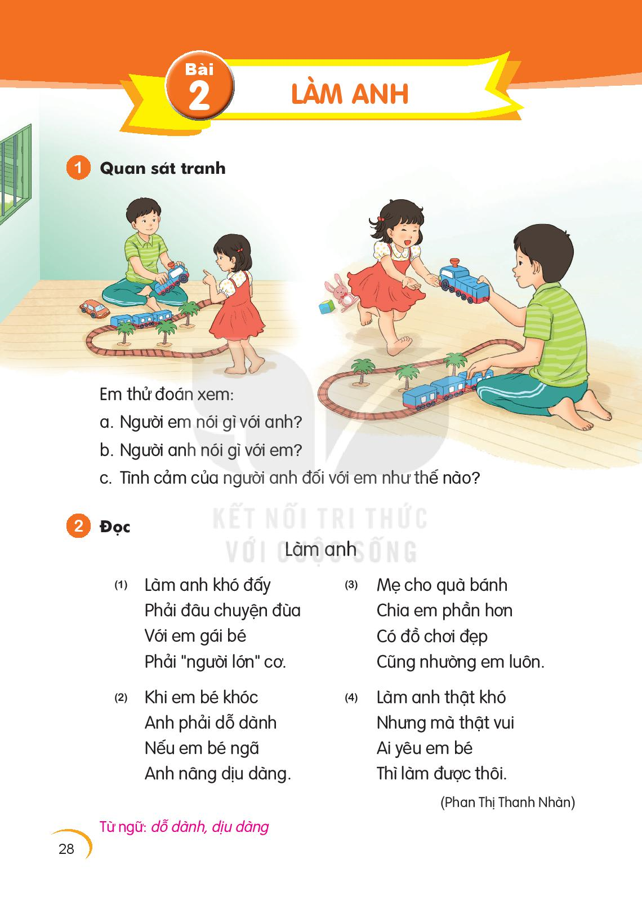

Slide 3
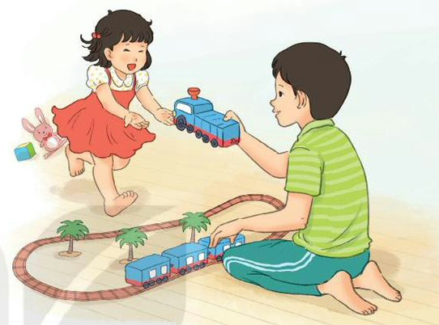

Thứ ngày tháng năm
Tiếng Việt
Bài 2: Làm anh
1. Khởi động
a. Người em nói gì với anh?
b. Người anh nói gì với em?
c. Tình cảm của người anh đối với em như thế nào?

Slide 4
Thứ ngày tháng năm
Tiếng Việt
Bài 2: Làm anh
2. Đọc
dỗ dành
dịu dàng
Làm anh khó đấy
Phải đâu chuyện đùa
Với em bé gái
Phải người lớn cơ

Slide 6
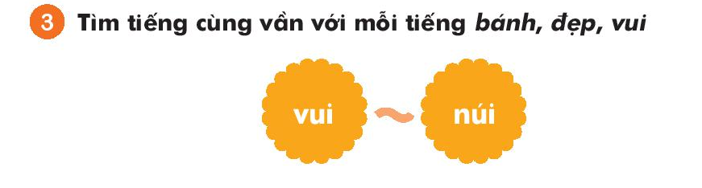
Thứ ngày tháng năm
Tiếng Việt
Bài 2: Làm anh
bánh
lanh
đẹp
dép

Slide 7
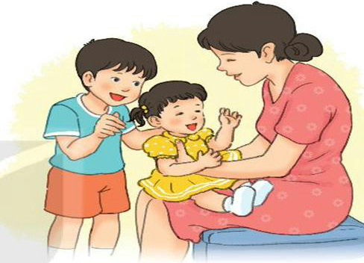
Thứ ngày tháng năm
Tiếng Việt
Bài 2: Làm anh
3. Trả lời câu hỏi
a. Làm anh thì cần làm những gì cho em?
b. Theo em, làm anh dễ hay khó?
c. Em thích làm anh hay làm em? Vì sao?

Slide 8


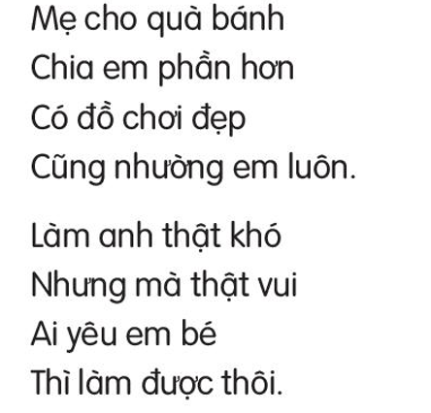
Thứ ngày tháng năm
Tiếng Việt
Bài 2: Làm anh
4. Học thuộc lòng

Slide 9

Thứ ngày tháng năm
Tiếng Việt
Bài 2: Làm anh
5. Kể về anh, chị hoặc em của em

Slide 10




Chào các em
Hẹn gặp lại các em

